Slide 1
Time-AGOTCHI
Projet C#

Slide 2
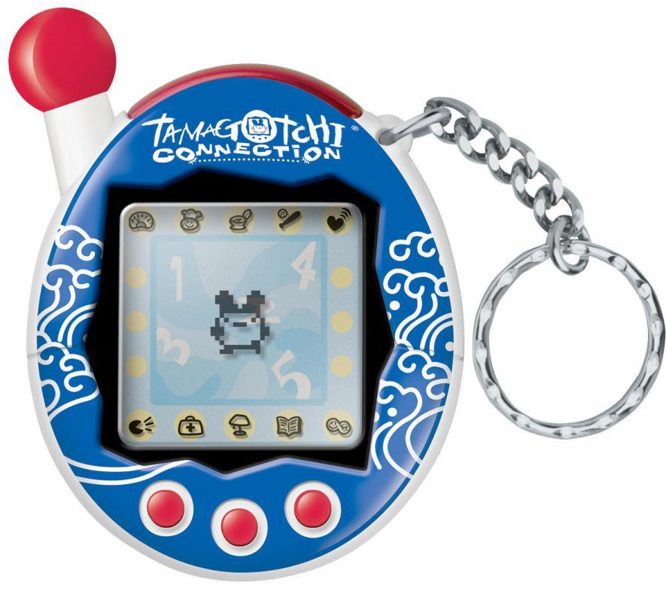

Concept

Slide 3
Principe du jeu
Survive le plus longtemps possible
Gagner de la vie (temps)
Mini-Jeu, Stratégie de la banque
Gestion de santé (soif et faim)
Avoir de la chance (vol du temps)

Slide 4
Fonctions principales
Mini-Jeu Bras de Fer
Gestion de Banque
Achat et boisson et nourriture
Tentative de vol du temps

Slide 5






Outils utilises
GifFun

